Slide 1
Министр культуры, по делам национальностей и архивного дела Чувашской Республики
Каликова Светлана Анатольевна

Slide 2
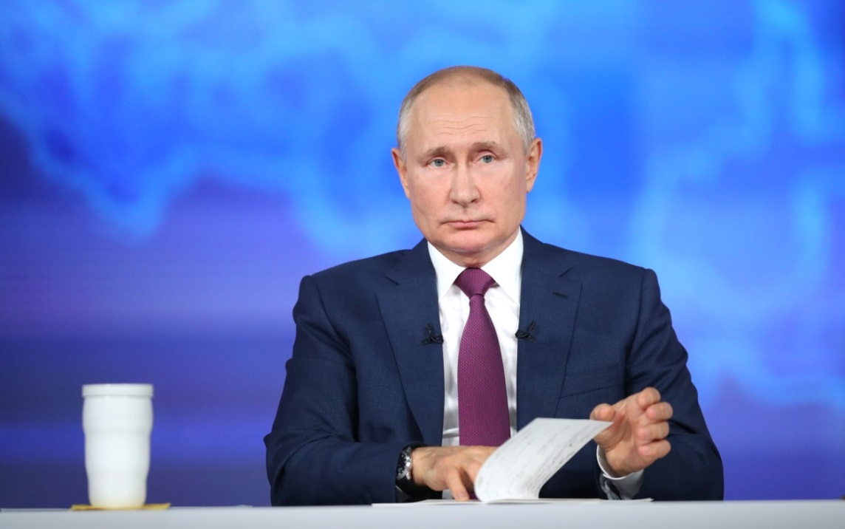
Прямая линия
Владимира Путина
30 июня 2021 года
Президент РФ В.В. Путин:
«Можно будет посещать концертные залы, музеи, выставочные залы. И очень рассчитываю на то, что молодые люди воспользуются этой новой возможностью и смогут посещать не только свои региональные, но и общероссийские учреждения культуры. Многие хотят приобщаться к нашему культурному наследию… они смогут это сделать. В данном случае за счёт государства».

Slide 8
Проект «Пушкинская карта»
Подача заявки на оформление «Пушкинской карты» на портале «Госуслуги» - с 1 сентября
Афиша мероприятий - на портале PRO.Культура.РФ и в приложении «Госуслуги.Культура»

Slide 9
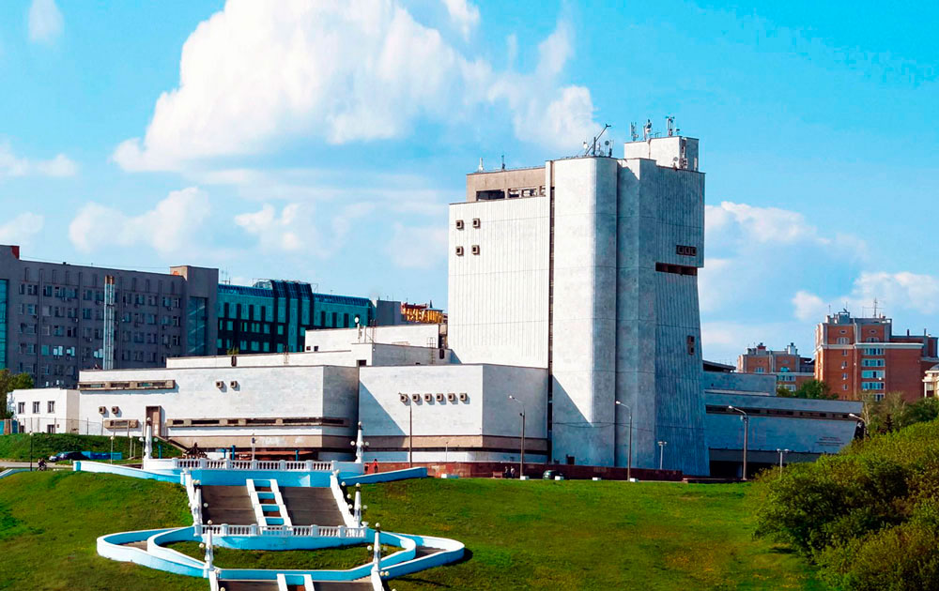
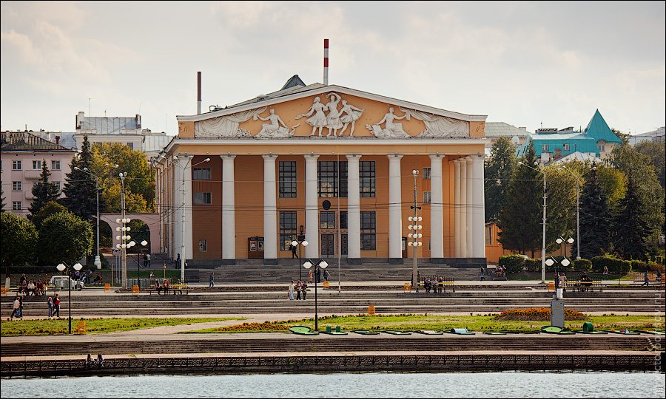
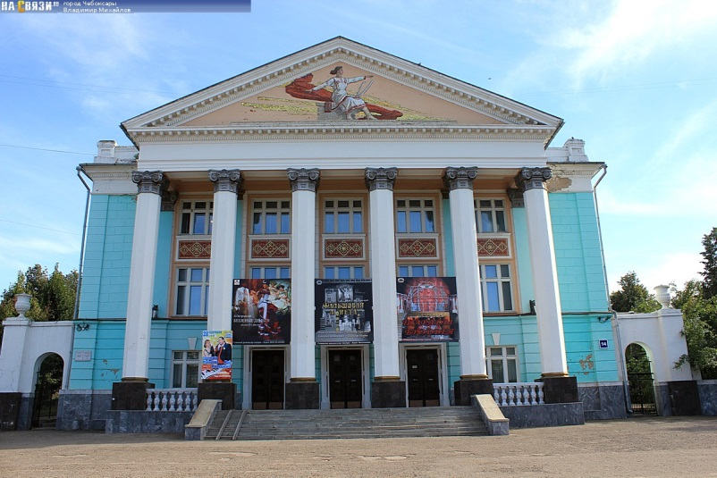
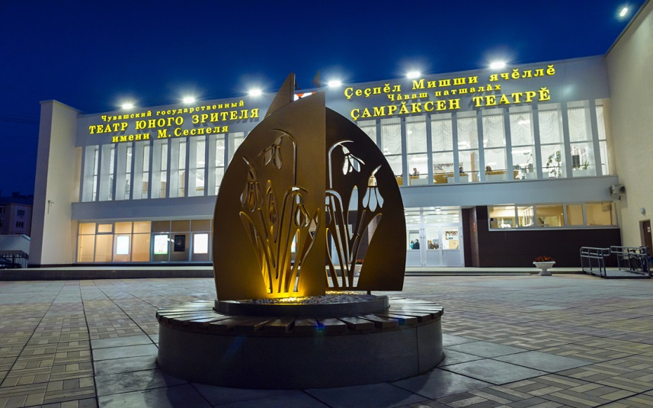
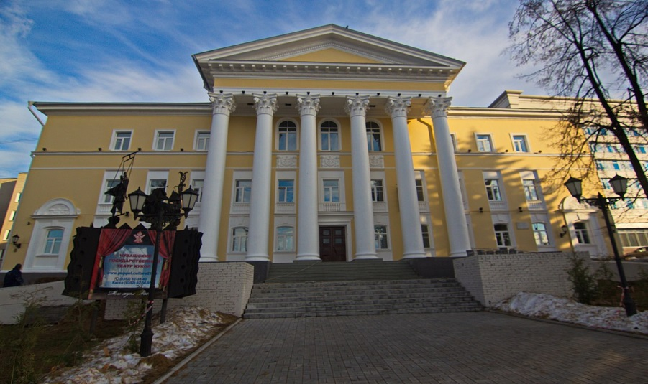
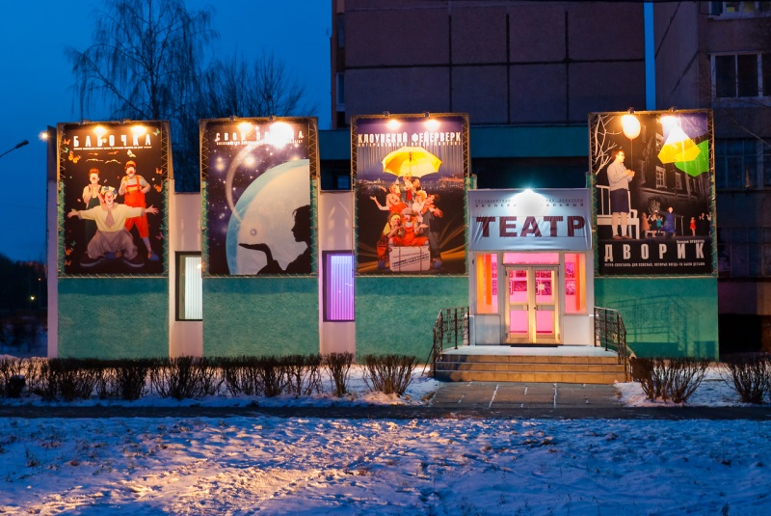
АУ «Чувашский государственный театр оперы и балета» Минкультуры Чувашии
АУ «Чувашдрамтеатр» Минкультуры Чувашии
АУ «Русский драмтеатр» Минкультуры Чувашии
АУ «Театр юного зрителя им. М.Сеспеля» Минкультуры Чувашии
АУ «Чувашский государственный театр кукол» Минкультуры Чувашии
АУ «Экспериментальный театр» Минкультуры Чувашии

Slide 10
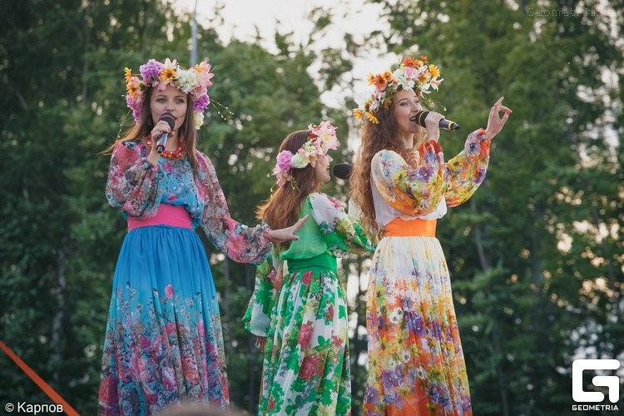
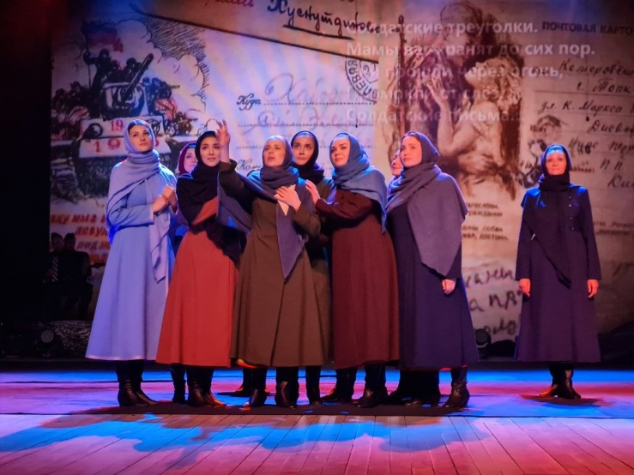
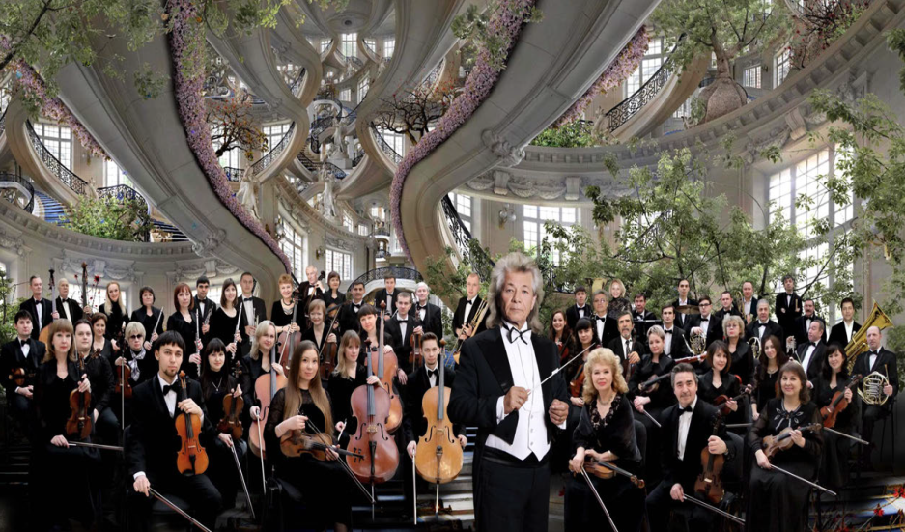
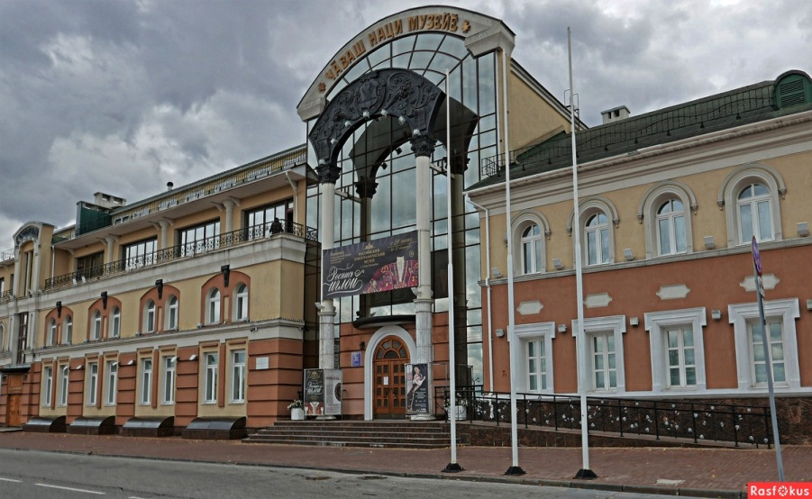
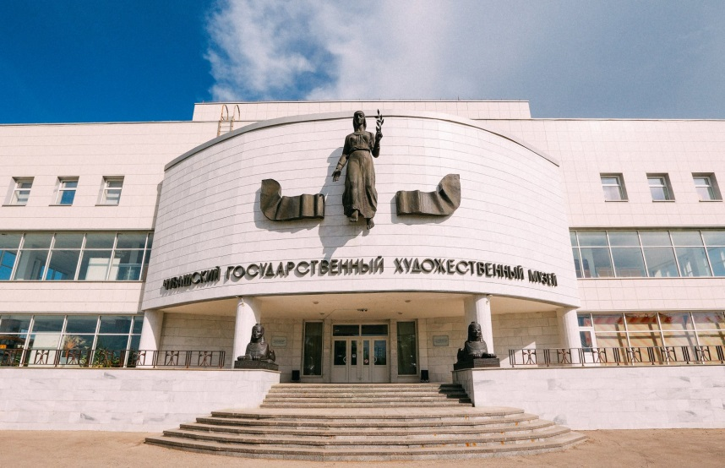
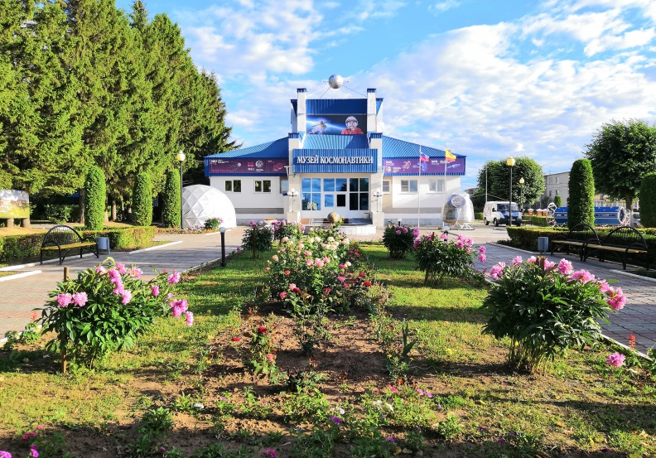
АУ «Чувгосфилармония» Минкультуры Чувашии
АУ «Чувгосансамбль» Минкультуры Чувашии
АУ «Симфоническая капелла» Минкультуры Чувашии
БУ «Чувашский национальный музей» Минкультуры Чувашии
БУ «Чувашский государственный художественный музей» Минкультуры Чувашии
БУ «Мемориальный комплекс летчика-космонавта СССР А.Г. Николаева» Минкультуры Чувашии

Slide 11
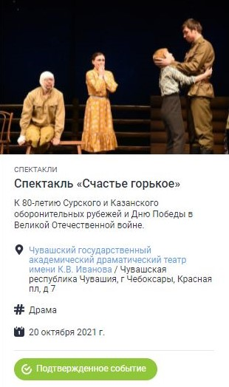
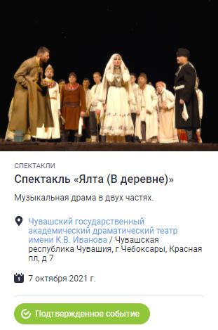
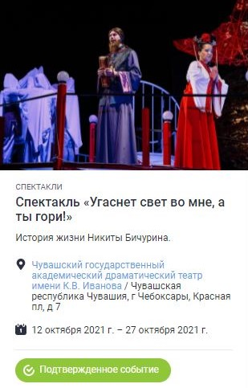
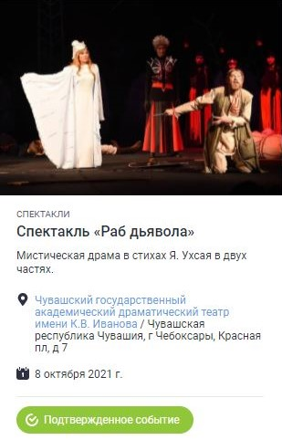

Slide 12
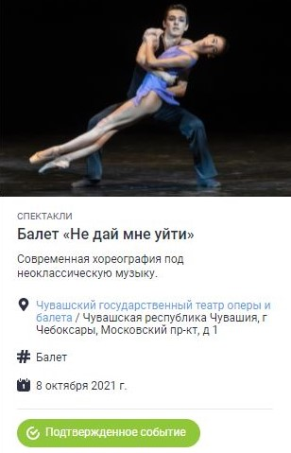
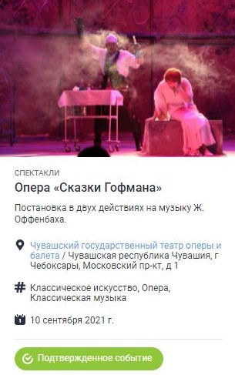
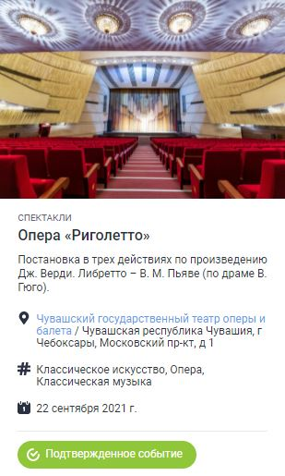

Slide 13
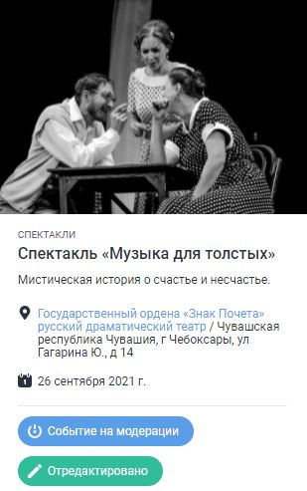
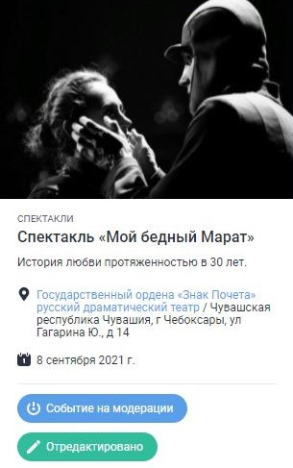

Slide 14
В РФ
105 000
В Чувашии

Slide 17
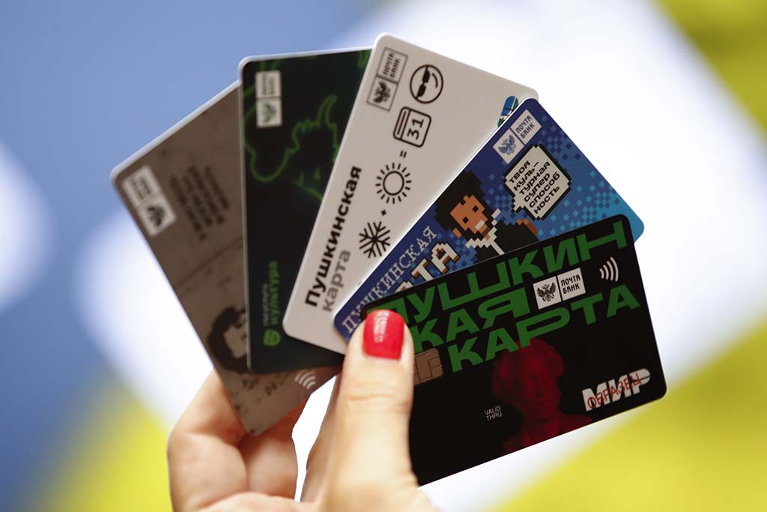
Спасибо за внимание!

